Slide 1
题目：旅游管理系统
姓名：朱芮
导师：陶广锐
专业：计算机科学与技术

Slide 2
Contents
1
课题简介
2
系统总体设计
3
系统具体设计
4
总结与展望
5
致谢

Slide 3
课题简介
1
2
3
选题的背景与意义
国内外的发展现状
关键技术

Slide 4
课题简介
选题背景与意义
随着人们生活水平的提高，旅游行业的不断发展，旅游已经成为人们生活中不可分割的一部分，旅游业也已成为当今世界上发展势头最强劲的产业之一，如何使游客在很短的时间内，能够及时地查找到所要旅游目的地的信息，是游客所关心的问题，更是旅游部门要解决的问题。
此系统开发主要为了满足用户的需要，也为旅游公司人员提供更方便、快捷的工作环境，又可以通过网络使客户更方便、快捷的报名参加旅游项目，以节省公司人员和游客双方的时间，提高工作效率 。

Slide 5
课题简介
国内外发展现状
国外动态：
在欧美发达国家，旅游电子商务已经成为整个电子商务领域最大、最突出的部分。随着最近几年国外旅游业的不断发展，一些好的旅游城市和景点吸引很多国内游客，国外旅游业不仅在旅游路线预订上采用信息化，在旅游形式方面也领先于我们，例如背包客，一些崭新的旅游形式和旅游路线出现在我们生活中。
国内动态：
与国外相比,我国网上旅游信息系统起步稍晚,96 年才开始出现专业的旅游网站,其后旅游电子商务快速发展, 目前,我国具有一定旅游资讯能力的网站已有5000多家。其中专业旅游网站300 余家，主要包括地区性网站、专业网站和门户网站的旅游频道3大类。

Slide 6
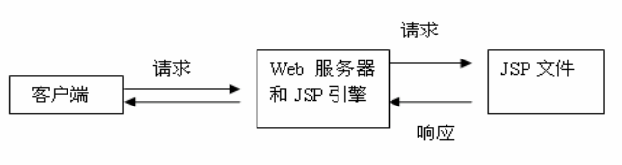
课题简介
关键技术
JSP技术
JSP是一种动态网页技术标准，在传统的页面html文件（*html,*htm）中加入java程序段（scriptlet）和 jsp标记 （tag），就构成了jsp网页（*.jsp）
JSP的实现原理

Slide 7
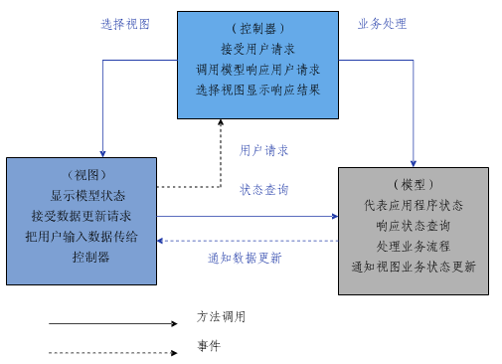
课题简介
关键技术
MVC
MVC是把一个应用的输入、处理、输出流程按照Model、View、Controller的方式进行分离，这样一个应用被分成三个层——模型层、视图层、控制层.
模型、视图、控制器三者之间的关系和各自的主要功能：

Slide 8
系统总体分析
需求分析
分析问题领域
数据库模型

Slide 9
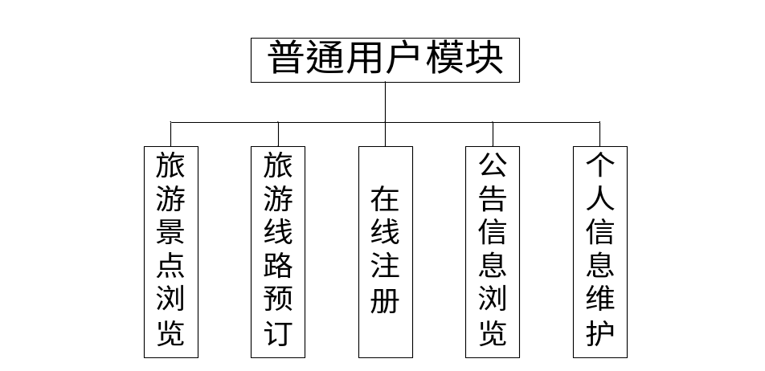
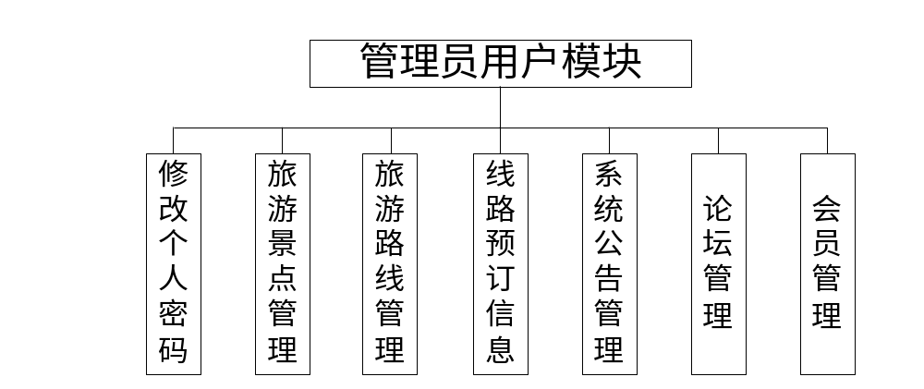
需求分析
功能模块

Slide 10

分析问题领域
此系统开发主要为了满足用户的需要，方便旅游爱好者对旅游信息的了解
普通用户
管理员
登录系统
查询、添加、删除
管理信息

Slide 11
数据库模型
用户信息表
列名 | 数据类型 | 长度 | 允许空 | 是否主键 | 说明
user_id | int | 4 | 否 | 是 | 用户ID
user_name | varchar | 50 | 否 | 否 | 用户名
user_pw | varchar | 50 | 否 | 否 | 用户密码
user_realname | varchar | 50 | 否 | 否 | 姓名
user_address | varchar | 50 | 否 | 否 | 住址
user_sex | varchar | 50 | 否 | 否 | 性别
user_tel | varchar | 20 | 否 | 否 | 联系方式
user_email | varchar | 20 | 否 | 否 | 电子邮箱

Slide 12
数据库模型
旅游景点信息表
列名 | 数据类型 | 长度 | 允许空 | 是否主键 | 说明
id | int | 4 | 否 | 是 | 景点ID
name | varchar | 50 | 否 | 否 | 景点名称
dizhi | varchar | 50 | 否 | 否 | 地址
menpiao | varchar | 50 | 否 | 否 | 门票价格
jieshao | varchar | 50 | 否 | 否 | 简单介绍
fujian | varchar | 50 | 否 | 否 | 景点图片

Slide 13
数据库模型
旅游线路信息表
列名 | 数据类型 | 长度 | 允许空 | 是否主键 | 说明
Id | Int | 4 | 否 | 是 | 线路ID
xianlumincheng | varchar | 50 | 否 | 否 | 线路名称
fatuandidian | varchar | 50 | 否 | 否 | 发团地点
fatuanshiian | varchar | 50 | 否 | 否 | 发团时间
xianlujiage | varchar | 50 | 否 | 否 | 价格
lianxidianhua | varchar | 50 | 否 | 否 | 联系人
lianxidianhua | varchar | 50 | 否 | 否 | 联系电话
fabushijian | Date | 50 | 否 | 否 | 发布时间

Slide 14
数据库模型
公告信息表
列名 | 数据类型 | 长度 | 允许空 | 是否主键 | 说明
gonggao_id | int | 4 | 否 | 是 | 公告ID
gonggao_title | varchar | 50 | 否 | 否 | 公告标题
gonggao_content | varchar | 50 | 否 | 否 | 公告内容
gonggao_data | varchar | 50 | 否 | 否 | 发布日期
管理员信息表
列名 | 数据类型 | 长度 | 允许空 | 是否主键 | 说明
userId | int | 4 | 否 | 是 | 编号
userName | varchar | 50 | 否 | 否 | 用户名
userPw | varchar | 50 | 否 | 否 | 密码

Slide 15
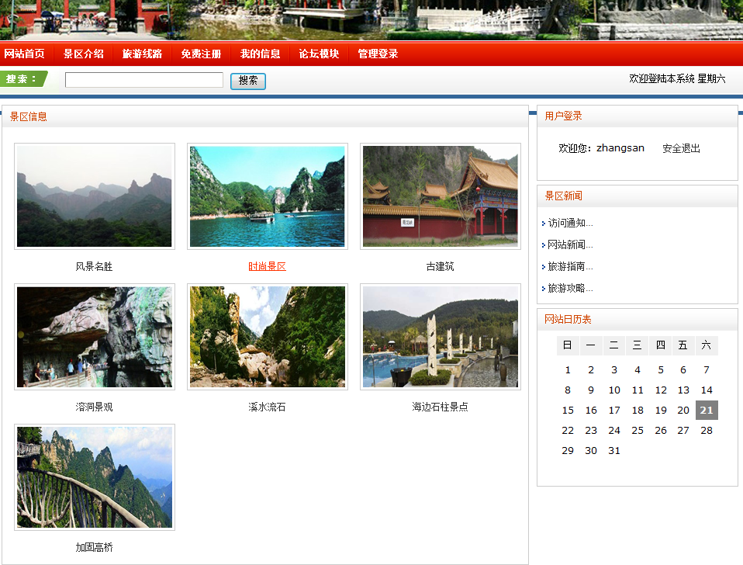
系统具体实现
系统运行界面

Slide 16
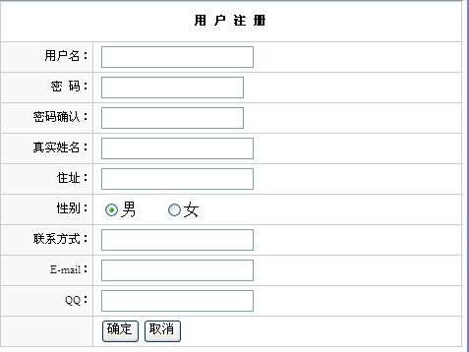
系统具体实现
用户注册界面

Slide 17
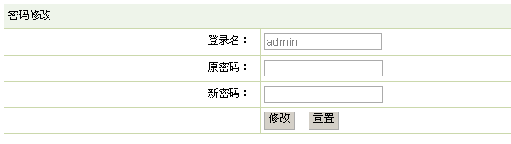
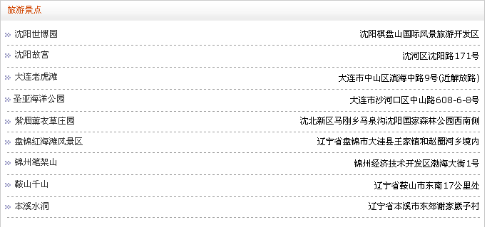
系统具体实现
管理员修改密码界面
景点查询界面

Slide 18
总结与展望
总结
本系统是一个面向小型、具有一定实用性的旅游管理系统。它主要为旅游爱好者提供最新信息，用户可以通过该系统提前预定旅游路线，也可以通过论坛与网友进行交流。
展望
该系统在网上交易等方面需要进一步开发和实现。

Slide 19
致谢
在紧张而又充实的编写毕业论文几个月来，我要感谢陶广锐老师，是由于他的悉心指导和大力支持，我的毕业论文才得以顺利完成。从整个论文的选题到定稿无一不凝聚着导师大量的心血与精力。在此向陶老师致以最衷心的感谢。
最后要感谢我的同学和朋友们，感谢他们在学习和生活中给予的帮助。在此向以不同方式给予我关心的人表示诚挚的谢意！

